Slide 1
MPC-BERT：一种用于多方对话理解的预训练语言模型
MPC-BERT: A Pre-Trained Language Model for Multi-Party Conversation Understanding
汇报人：王佳艺
汇报日期：9.23

Slide 2
主要内容
（1）提出了MPC-BERT模型，设计了五个自监督任务。
（2）采用三个下游任务评估模型的有效性和泛化能力。
（3）提出的模型在两个基准上实现了三个下游任务的当前最优性能。

Slide 3
目录
1
2
模型评估
模型介绍

Slide 4
模型介绍
1

Slide 5
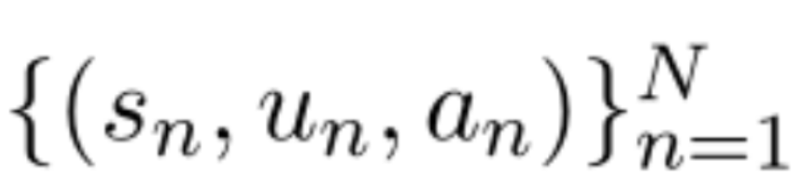
模型目标
MPC实例由一系列（说话人、对话语句、接收人）三元组组成。
（1）通过这个模型，可以得到对话者结构和每个语句的语义信息。
（2）通过微调模型参数，它可以有效地适应各种下游任务。

Slide 6
五个自监督任务
1
2
同一说话人搜索
回复语句识别
3
4
掩码共享语句恢复
指针一致性区分
5
共享节点检测

Slide 7
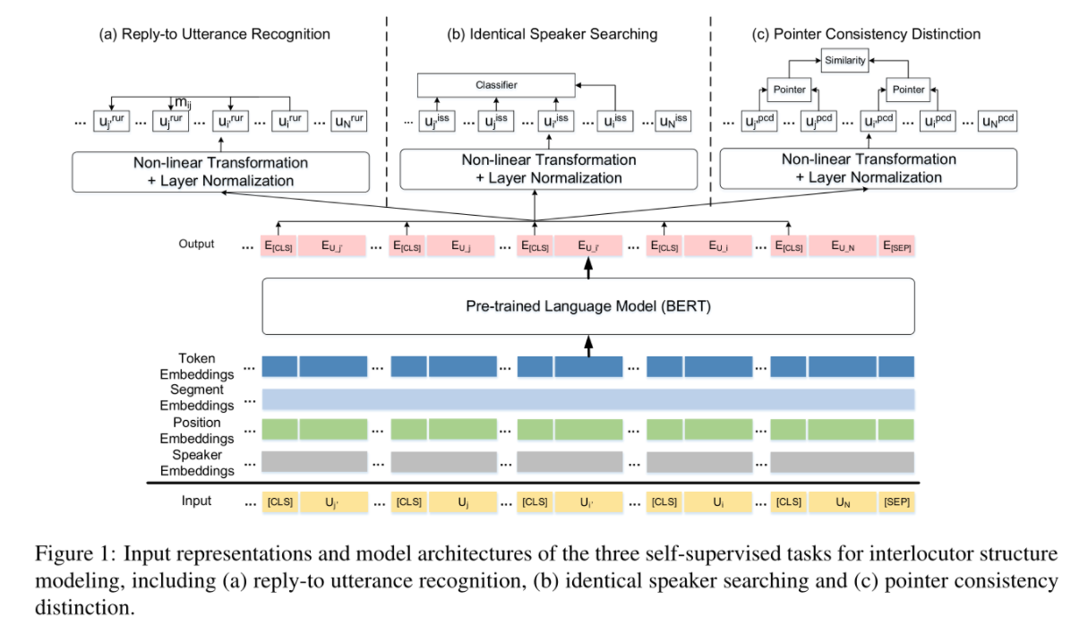

Slide 8
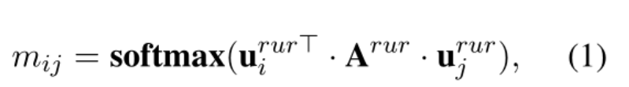
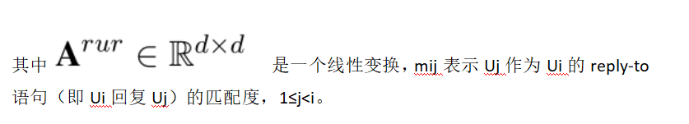
回复语句识别（Reply-to Utterance Recognition）
任务表述：识别当前语句所回复的语句。
下游任务：用于识别语句的接收人。
对于一个特定的语句​，该语句与之前所有语句的匹配分数：

Slide 9
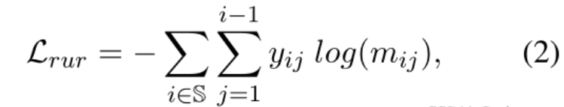
回复语句识别（Reply-to Utterance Recognition）
该自监督任务的预训练目标是尽可能减少交叉熵损失 （cross-entropy loss）
​
其中，如果Ui是对Uj的回复则yij=1，否则yij=0。

Slide 10
同一说话人搜索（Identical Speaker Searching）
任务表述：搜索共享同一说话人的语句。
下游任务：用于识别语句的说话人。
Ui与其前面所有语句的匹配分数的计算方法与式（1）类似。
其中mij表示Uj与Ui共享同一说话人的匹配度。
该任务的预训练目标是最小化交叉熵损失，类似于等式（2）。
如果Uj与Ui共享同一个说话人则yij=1，否则yij=0。

Slide 11
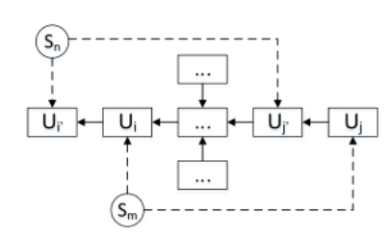
指针一致性区分（Pointer Consistency Distinction）
任务表述：对说话人和接收人进行联合建模。
在这个任务中，一对表示“回复”关系的语句被定义为一个说话人到接收人（speaker-to-addressee）指针。假设从同一说话人指向同一接收人的两个指针的表示应该是一致的。

Slide 12
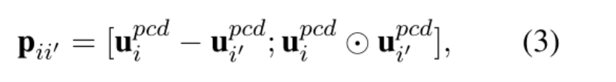
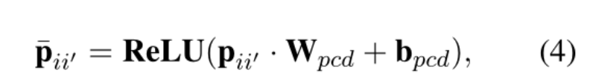


指针一致性区分（Pointer Consistency Distinction）
对于一个语句元组（Ui，Ui'），我们定义如下计算：
同样，求出语句元组（Uj，Uj'）和（Uk，Uk'）对应的 和 。其中，元组（Uj，Uj'）与元祖（Ui，Ui'）具有指针一致性，元组（Uk，Uk'）与元祖（Ui，Ui'）不具有指针一致性，

Slide 13



指针一致性区分（Pointer Consistency Distinction）
mij表示指针 与指针​ 一致的匹配程度。同样可以求出mik。
本任务的预训练目标是最小化铰链损失（hinge loss）：

Slide 14


掩码共享语句恢复（Masked Shared Utterance Restoration）
任务表述：共享接收人的一组语句与其他不共享接收人的语句相比更容易语义相关。因此可帮助恢复被mask的语句。
假设Ui是被mask的一组共享语句，li是Ui中的标记数。
给定此任务的标记表示
每个被mask标记的概率分布可以计算为：
其中， 是标记嵌入表。

Slide 15
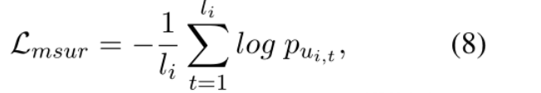


掩码共享语句恢复（Masked Shared Utterance Restoration）
该自监督任务的预训练目标是最小化负对数似然损失（ negative log-likelihood loss）
其中， ​是 ​对应原始标记中的元素。

Slide 16
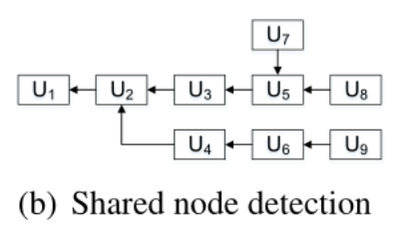
共享节点检测（Shared Node Detection）
任务表述：一个完整的MPC实例可以划分为几个子对话，我们假设同一父节点下的子对话的表示趋于相似。
两个子对话{U3，U5，U7，U8}和{U4，U6，U9}共享同一父节点U2。因此，它们应该是语义相关的。

Slide 17
共享节点检测（Shared Node Detection）
首先为这项任务构建预训练样本。
给定一个完整的MPC，两个语句最多的子对话形成一个正对（positive pair）。
对于每一个正对，我们用从训练语料库中随机抽取的另一个子对话替换其中的一个元素，形成一个负对（negative pair）。

Slide 18
共享节点检测（Shared Node Detection）
给定两个子对话ci和cj。
（1）分别对这两个子对话中的语句进行连接，形成两个分段（segment）。
（2）用[SEP]标记连接两个分段，并在整个序列的开头插入[CLS]标记。
（3）该序列由BERT编码，以导出[CLS]标记的语境化表示（contextualized representations）。
（4）使用带有sigmoid激活的非线性变换。
（5）计算出匹配分数mij，即ci和di共享同一父节点的概率。
本任务的预训练目标是尽可能减少交叉熵损失。

Slide 19
共享节点检测（Shared Node Detection）
本任务的预训练目标是尽可能减少交叉熵损失。
其中，如果ci和cj共享同一父节点，则yij=1，否则yij=0。

Slide 20
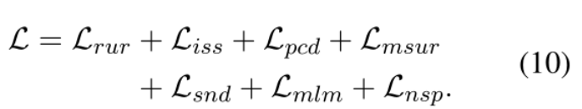
多任务学习
此外，我们还采用了在原始BERT预训练（Devlin等人，2019年）中的掩码语言模型（MLM）和下一句预测（NSP）的任务。这已被证明对整合领域知识是有效的（Gu等人，2020年；Gururangan等人，2020年）。
最后，MPC-BERT通过执行多任务学习进行训练，该多任务学习最小化了所有损失函数之和

Slide 21
三个下游任务
1
2
说话人识别
接收人识别
3
回复选择

Slide 22
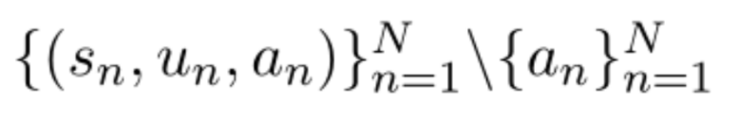

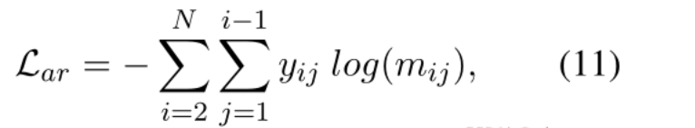
接收人识别（Addressee Recognition）
任务表述：给定 ，预测 。​​即，识别对话中所有语句的接收人。
对回复语句识别任务进行微调。
其与前面所有语句的RUR匹配分数按照公式（1）计算。然后，选择得分最高的语句，并将所选语句的说话人视为识别出的接收人。
该任务的微调目标是尽可能减少交叉熵损失
其中，mij在式（1）中定义，如果Uj的说话人是Ui的接收人，则yij=1，否则yij=0。

Slide 23
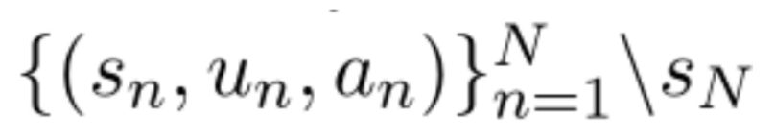

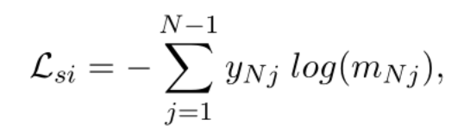
说话人识别（Speaker Identification）
任务表述：给定 ，预测 。即，识别一个对话中最后一句话的说话人。​​
对同一说话人搜索任务进行微调。
对于最后一个话语UN，其说话人嵌入被mask，其与所有前面的语句的ISS匹配分数mNj按照同一说话人搜索任务所述计算。
该任务的微调目标是尽可能减少交叉熵损失：
其中，如果Uj与UN共享同一个说话人，则yNj=1，否则yNj=0。

Slide 24


回复选择（Response Selection）
任务表述：给定对话上下文 的情况下，从一组候选回复中选择 。
关键是衡量上下文两段和回复的相似性。
（1）将每个回复候选与上下文连接起来
（2）使用MPC-BERT提取[CLS]标记的语境化表示。
（3）使用带有sigmoid激活的非线性变换。
（4）获得上下文和回复之间的匹配分数。
该任务的微调目标是根据训练集中回复的真/假标签最小化交叉熵损失该任务的微调目标是尽可能减少交叉熵损失：
其中，如果回复r是上下文C的适当响应则y=1；否则y=0。

Slide 25
模型评估
2

Slide 26
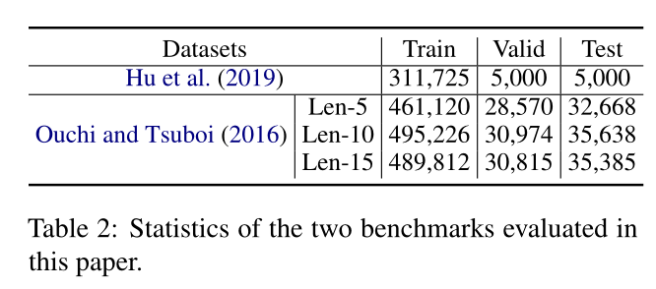
两个基准
采用两个基于Ubuntu IRC通道的基准进行评估。其中一份由Hu等人（2019年）发布。另一个由Ouchi和Tsuboi（2016）发布，根据对话长度有三个实验设置。

Slide 27
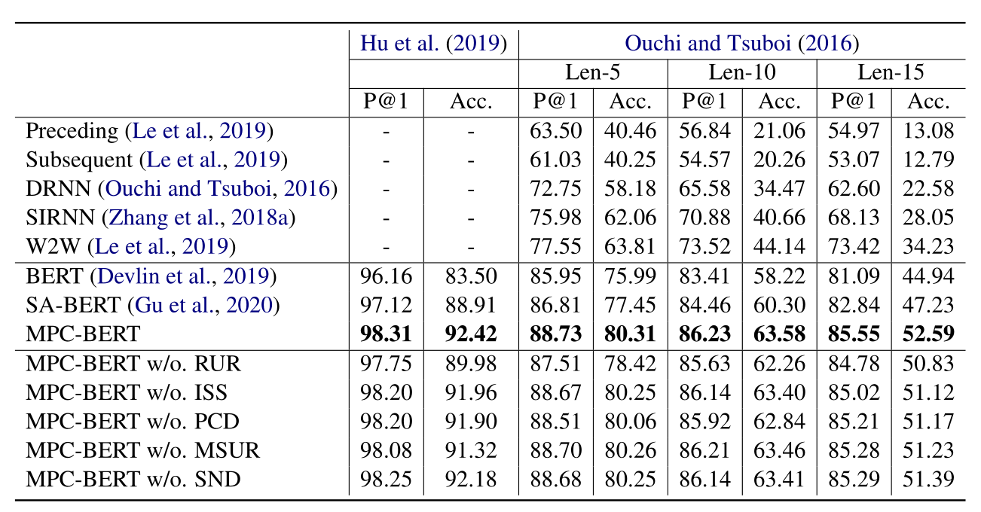
实验结果
就接收人识别的对话准确率（ accuracy）而言MPC-BERT的性能比目前最先进的模型分别高出3.51%, 2.86%, 3.28%和5.36%。

Slide 28
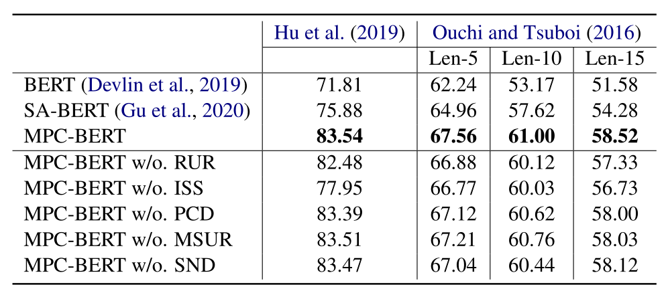
实验结果
就说话人识别的语句精确率（ precision）而言分别高出7.66%, 2.60%, 3.38%和4.24%。

Slide 29
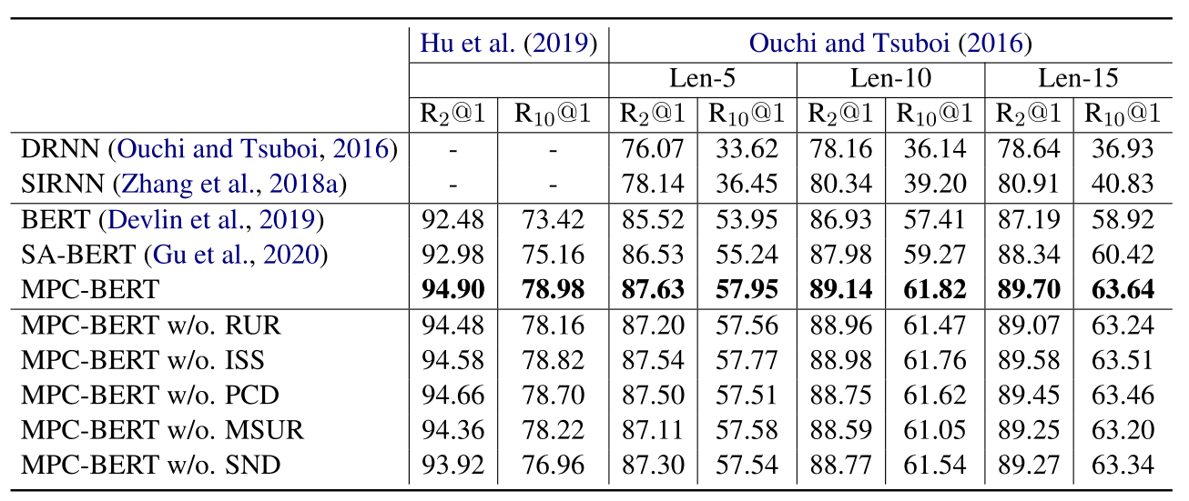
实验结果
就回复选择的回复召回率（recall）而言分别高出3.82%, 2.71%, 2.55%和3.22%。

Slide 30
THANKS

